Slide 1

Algo Applications
Application de l’algorithmique à la programmation Arduino
Séance IV – Interrupteur tilt, capteur de température, port série, interruptions

Slide 2
Introduction
Même si les interrupteurs et les boutons sont déjà bien utiles, dans le monde physique les interactions ne se limitent pas à tout ou rien. Même si l’Arduino est un outil numérique, il est capable de remonter des informations depuis les capteurs analogiques pour mesurer des choses comme la température ou la luminosité.
Pour ce faire vous allez tirer parti du Convertisseur Analogique-Numérique (CAN) dont est doté l’Arduino.

Slide 3
Mini projet : Baromètre de température avec LEDs
Nous allons monter un nouveau projet Arduino pour illustrer les concepts du cours et introduire un nouveau composant électronique : le capteur de température.
But : Nous lirons toutes les informations qui sortent du capteur et nous nous en servirons pour allumer ou éteindre des LEDs censées indiquer notre température corporelle.

Slide 4

Le capteur de température
Le capteur de température est un composant électronique qui fait varier une tension de sortie en fonction de la température qu’il perçoit. Ses pattes aux extrémités sont reliées à 5V et à la masse. La patte centrale est reliée à une borne digitale, c’est grâce à elle qu’on récupère les informations.
Il y’a plusieurs modèles de capteurs de température. Celui que nous utilisons le TMP36 est pratique parce qu’il délivre une tension directement proportionnelle à la température en degrés Celsius.

Slide 5
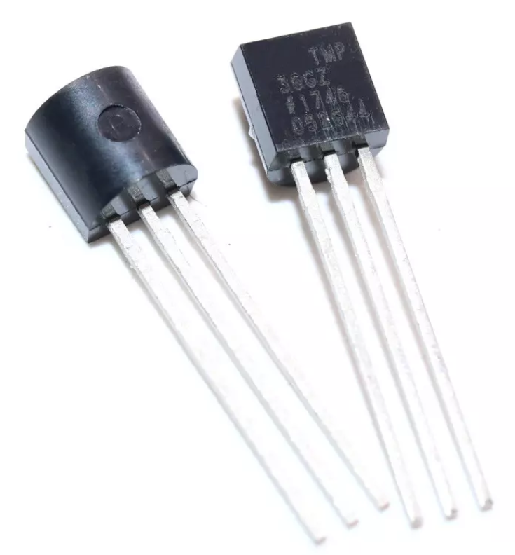
Attention : TMP36
L’ordre des pattes est TRES important !
Partie plate du capteur face à vous, reliez :
la patte gauche sur 5V,
la patte droite à la masse = GND
la patte centrale est reliée à une borne digitale, c’est grâce à elle qu’on récupère les informations.
OUI
NON
Vcc
GND
ATTENTION : ne surtout pas inverser l’alimentation et la masse aux risques de surchauffer le capteur et qu’il devienne brûlant !

Slide 6
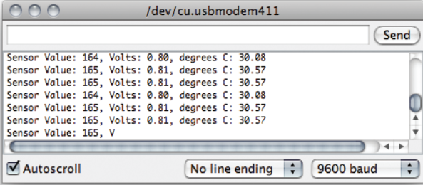
Moniteur Série
L’IDE Arduino intègre un outil appelé le moniteur série. Ce moniteur nous permet d’afficher les informations issues du microcontrôleur.
En utilisant le moniteur série, vous pouvez afficher des informations en provenance des capteurs et avoir une idée de ce qui se passe dans le circuit.

Slide 7
Mini projet : Panneau de contrôle avec LEDs (suite)
Pour ce projet, nous devons vérifier la température de la pièce avant d’attaquer le reste. Pour l’instant, la vérification se fait « à la main » mais on peut la faire via une procédure d’étalonnage.
Cela nous permet d’avoir une température de référence. Toute augmentation de la température se fera par rapport à cette température là.
Pour la suite du projet, nous tablerons sur une température de 20 degrés. Nous vous conseillons de choisir une température qui sera la plus proche possible de celle de la pièce où vous vous trouvez.

Slide 8

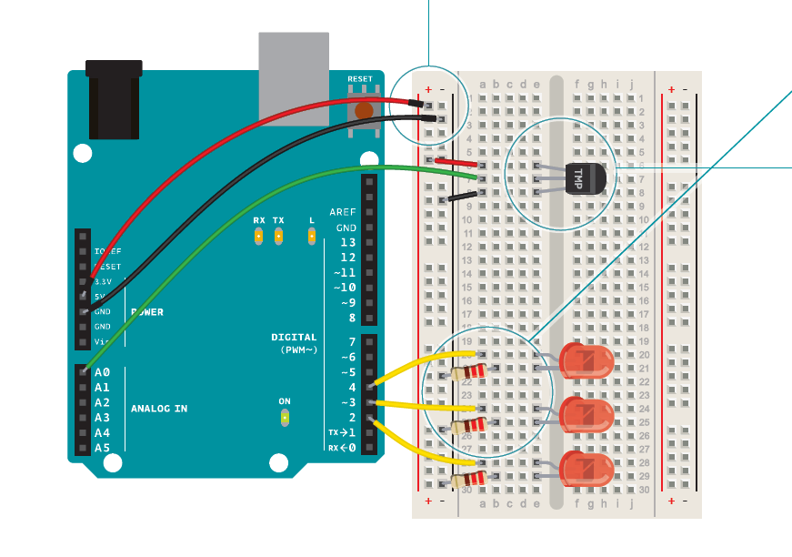

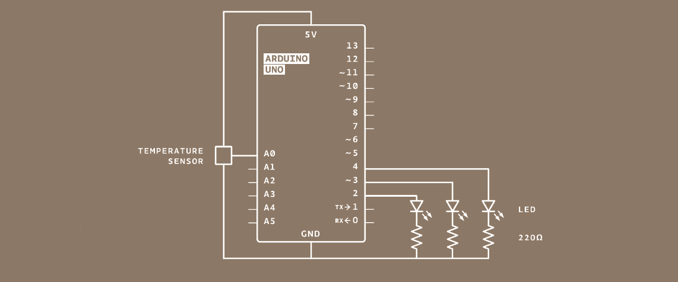
Montage d’un nouveau circuit électronique

Slide 9
Montage d’un nouveau circuit électronique
1. Comme d’habitude connectez la plaque d’essai à 5V et à la masse.
2. Reliez la cathode (patte courte) de chaque LED utilisée à la masse via une résistance de 330 Ohms.
3. Placez le TMP36 sur la breadboard avec la partie ronde du côté opposé à l’Arduino. L’ordre des pattes est important ! Partie plate du capteur face à vous, reliez la patte gauche sur 5V et la patte droite à la masse (GND).

Slide 10
Des constantes utiles
Les constantes fonctionnent comme des variables, sauf que leur valeur ne change jamais. Trouvez un nom facile à retenir pour l’entrée analogique (sensorPin par exemple ou brocheCapteur) et un autre pour la température de référence (baselineTemp ou tempRef).
Pour chaque palier de deux degrés au-dessus de notre température de référence, une LED s’allumera, pour stocker la température nous utiliserons le type float. ATTENTION : La décimale s’exprime avec le point (.) pas la virgule !
const int sensorPin = A0;
const float baselineTemp = 20.0;

Slide 11
Initialiser le port série
Pour initialiser le port série vous allez utiliser une nouvelle commande, Serial.begin(). Cette commande ouvre la connexion entre la carte Arduino et l’ordinateur, pour que vous puissiez voir les valeurs issues du capteur sur l’écran.
L’argument 9600 est la vitesse à laquelle l’Arduino communique avec votre ordinateur (9600 bits par secondes). Le moniteur série sert à visualiser les informations que vous choisissez d’envoyer depuis le microcontrôleur. Quand vous ouvrez le moniteur série de l’IDE Arduino, vérifiez que la vitesse est bien 9600.
void setup(){
Serial.begin(9600); // ouvrir un port série
}

Slide 12
Initialiser les sorties numériques et les mettre à l’état bas
On pourrait initialiser les sorties numériques unes par unes mais il est beaucoup plus judicieux de le faire avec une boucle for.
Ici on veut initialiser les broches 2 à 4, c’est exactement ce que nous traduisons dans notre boucle for.
void setup(){
Serial.begin(9600); // ouvrir un port série
for(int pinNumber = 2; pinNumber < 5; pinNumber++){
pinMode(pinNumber, OUTPUT);
digitalWrite(pinNumber, LOW);
}
}

Slide 13
Lire la température du capteur
Dans la fonction loop() on utilise la variable sensorVal. C’est elle qui nous donne la température du capteur. Attention, cette valeur est une image de la tension (comprise entre 0 et 1023) et non pas la tension elle-même (comprise entre 0 et 5). Pour avoir la vraie tension il va donc nous falloir faire un petit calcul.
Le capteur est branché à une borne analogique (A0). On utilise donc la fonction analogRead() pour lire sa valeur. C’est cette valeur qu’on stocke dans sensorVal
void loop(){
int sensorVal = analogRead(sensorPin);
}

Slide 14
Envoyer la valeur récupérée à l’ordinateur
La fonction Serial.print() envoie des informations de l’Arduino jusqu’à l’ordinateur qui y est relié. On peut voir ces informations sur le moniteur série.
Si on met dans Serial.print() un argument entre guillemets il s’affichera tel quel. Si l’argument est, en revanche, un nom de variable, la fonction affichera la valeur de cette dernière.
void loop(){
int sensorVal = analogRead(sensorPin);
Serial.print("Valeur capteur: ")
Serial.print(sensorVal);
}

Slide 15
Convertissez la lecture du capteur en tension
Avec un peu de maths, il est possible de trouver la réelle tension présente sur la broche. La tension aura une valeur comprise entre 0 et 5 volts et elle aura une partie décimale (par exemple 2,5 Volts), donc il faudra qu’on la stocke dans une variable de type float.
On crée une variable appelée voltage pour stocker ce nombre. En divisant sensorVal par 1024.0 et en multipliant par 5.0 on obtient la valeur de la tension appliquée à la broche.
float voltage = (sensorVal/1024.0)*5.0;

Slide 16
Convertissez la lecture du capteur en tension (suite)
On imprime ensuite cette valeur sur le port série, exactement comme on a fait avec le capteur
Serial.print(", Volts :");
Serial.print(voltage);

Slide 17
Convertissez en température la valeur envoyée par la tension
La manuel du capteur indique qu’un changement de 10 millivolts au niveau de la sortie du capteur correspond à un changement de température de 1 degré Celsius. Si vous prenez la tension, y soustrayez 0.5 et multipliez par 100, vous aurez la réelle température en degrés Celsius.
On stocke cette nouvelle valeur dans une variable type float appelée temperature.
Serial.print(", degres C : ");
// convertir la tension en température en degrés
float temperature = (voltage - .5)*100; Serial.println(temperature);

Slide 18
Saut de ligne
Puisque la variable température est la dernière chose qu’on affiche dans cette boucle, on va utiliser un commande légèrement différente : Serial.println().
Cette commande fera un saut de ligne dans le moniteur après avoir envoyé la valeur de la variable. Cela rend les choses plus faciles à lire quand elles sont affichées.

Slide 19
Eteindre les LEDs quand la température est basse
On crée une instruction if…else basée sur la température réelle pour allumer les LEDs. En utilisant la température de référence comme point de départ, on allumera les LEDs par palier de 2 degrés au-dessus de la référence.
Nous allons traverser tout une série de valeurs à mesure que l’on va monter dans les températures.
if(temperature < baselineTemp) {
digitalWrite(2, LOW);
digitalWrite(3, LOW);
digitalWrite(4, LOW);
}

Slide 20
Allumer une LED pour une température basse
L’opérateur && signifie « ET », logiquement parlant. Il permet de vérifier de multiples conditions : « si la température est de 2 degrés au-dessus de la référence ET moins de 4 degrés au-dessus de la référence, on allume une LED.
} else if (temperature >= baselineTemp+2 && temperature < baselineTemp+4) {
digitalWrite(2, HIGH);
digitalWrite(3, LOW);
digitalWrite(4, LOW);
}

Slide 21
Allumer deux LEDs pour une température moyenne
Si la température est entre 4 et 6 degrés au-dessus de la référence, le bloc de code ci-dessous allume la LED sur la broche 3 également.
} else if (temperature >= baselineTemp+4 && temperature < baselineTemp+6) {
digitalWrite(2, HIGH);
digitalWrite(3, HIGH);
digitalWrite(4, LOW);
}

Slide 22
Allumer trois LEDs pour une température haute
Si la température est supérieure ou égale à six degrés au-dessus de la référence, le bloc de code ci-dessous allume la LED sur la broche 4 également.
} else if (temperature >= baselineTemp+6) {
digitalWrite(2, HIGH);
digitalWrite(3, HIGH);
digitalWrite(4, HIGH);
}
delay(1);
Le convertisseur Analogique-Numérique ne peut pas faire de lectures trop rapides, alors il nous faut mettre un petit délai à la fin de notre loop()

Slide 23
Utilisez-le !
Cliquez sur l’icône en haut à droite de l’IDE Arduino pour afficher le moniteur série
Ecrivez et exécutez le code mis avant dans ce cours. Vous devriez voir apparaître une chaîne de caractères de ce style : Valeur capteur : 200, Volts : .70, degrés C : 17

Slide 24
Deuxième partie
Nous allons nous intéresser à un deuxième composant électronique, relié aux bornes digitales en entrée, qui peut jouer le rôle d’un interrupteur un peu spécial : L’interrupteur tilt

Slide 25
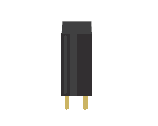
L’interrupteur tilt (interrupteur à bascule)
L’interrupteur tilt est un type d’interrupteur qui sera ouvert ou fermé selon son orientation.
Généralement, il s’agit d’un cylindre creux contenant une bille en métal qui fera la connexion entre le deux pattes lorsqu’on l’incline dans la bonne direction (c’est-à-dire lorsqu’il est debout).

Slide 26
Présentation
Un interrupteur tilt permet de détecter l’orientation ou l’inclinaison d’un système.
Il est souvent utilisé pour indiquer si un système (comme un véhicule agricole) dépasse sa plage d’inclinaison de fonctionnement ou pour détecter l’orientation d’un écran et, ainsi, modifier sa mise en page.

Slide 27
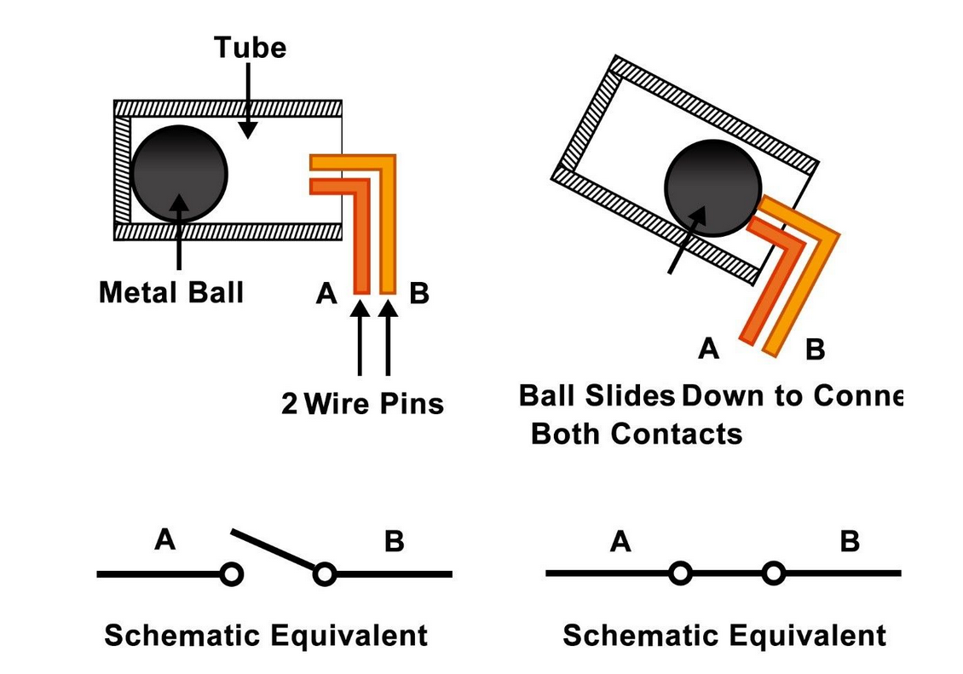
Principe de fonctionnement
L’interrupteur tilt est composé d’une bille (ou d’une masse de mercure) et d’un contacteur.
Lorsque l’orientation par rapport à l’horizon change, la bille, soumise à la gravité, bouge et rentre en contact avec deux pôles. Ce qui court-circuite ces derniers et ferme l’interrupteur.

Slide 28
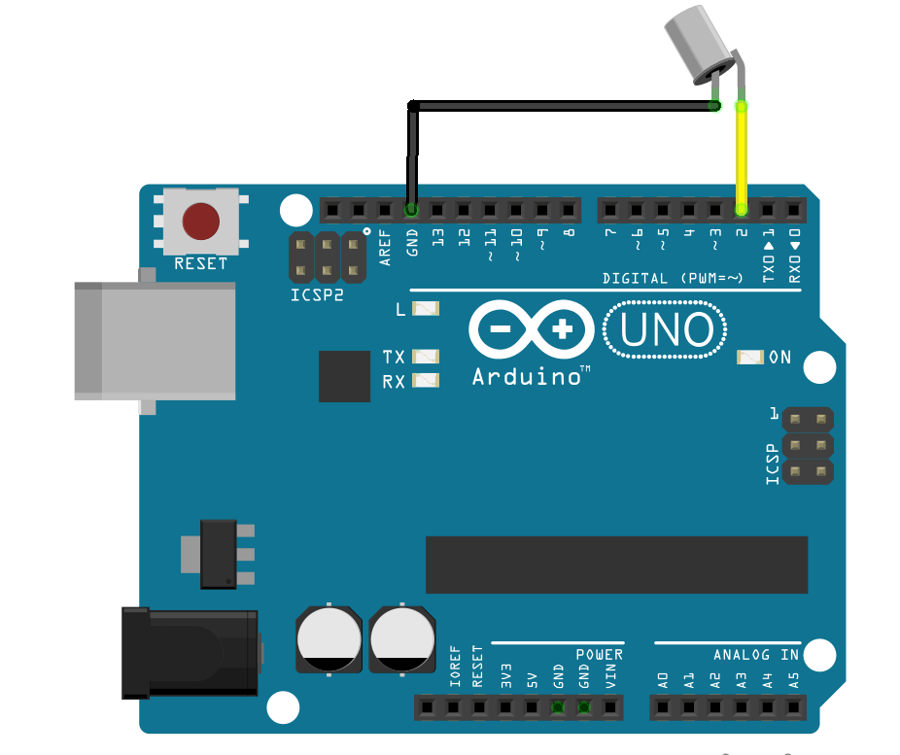
Schéma
L’interrupteur tilt se branche, comme un bouton poussoir, de préférence sur une broche digitale du microcontrôleur car il retourne un état haut ou bas, fermé ou ouvert.
Par exemple, en reliant la masse et une broche digitale (ici pin 2)

Slide 29
Code
L’interrupteur tilt fonctionne comme un interrupteur. Le code de gestion du capteur va donc fortement ressembler à celui d’un bouton poussoir. En utilisant la broche 13 on active/désactive la LED interne de la carte Arduino.
/* Tilt
* -----------
* Detecte si l'interrupteur est à l'état haut
* et allume une LED si c'est le cas
* on utilise une entrée LOW active (via une resistance pull-up)
* l'entrée est donc LOW quand les billes sont connectées
*/ int ledPin = 13; int inPin = 2; int value = 0; void setup() { pinMode(ledPin, OUTPUT); // initialise la borche 13 en output pinMode(inPin, INPUT); // initialise la broche 2 en input } void loop() { value = digitalRead(inPin); // lit la valeur indiquée par input digitalWrite(ledPin, value); }

Slide 30
Gestion des rebonds
Il est bon de noter que , généralement, une bille fait le contact et ferme l’interrupteur.
Il arrive que cette bille rebondisse au changement d’état ce qui peut donner des résultats erratiques. Pour éviter de prendre en compte ces rebonds parasites, on peut utiliser les interruptions.

Slide 31
Les interruptions
Une interruption, comme son nom l’indique, consiste à interrompre momentanément le programme principal exécuté pour effectuer un autre travail.
Quand cet autre travail est terminé, on retourne à l’exécution du programme à l’endroit exact où il l’avait été laissé. Cet autre travail s’appelle le programme d’interruption ou ISR Interrupt Service Routine en anglais.
Il est très important que le programme d’interruption aie un temps d’exécution le plus court possible. On ne fera donc aucun calcul compliqué et aucun appel à des fonctions longues.

Slide 32
Les interruptions (2)
Il existe plusieurs sources d’interruption. L’Arduino Uno en comporte 26 au total comme par exemple :
Des interruptions liées au changement de la tension présente sur une broche numérique qui sont donc ce que l’on appelle des interruptions externes ;
Des interruptions liées au timers, des compteurs internes à l’Arduino qui permettent de compter le temps de manière précise.

Slide 33
La fonction attachInterrupt
Pour accrocher une routine d’interruption à un état ou un changement d’état de l’une de ces broches on va utiliser la fonction :
attachInterrupt(numéro, ISR, mode);

Slide 34
Détail des arguments
numéro est le numéro d’interruption concernée.
0 ou 1 sur la Arduino Uno ce qui correspond aux broches digitales 2 et 3.
ISR est la routine d’interruption qui sera appelée lorsque l’interruption surviendra. Cette routine d’interruption est une fonction qui ne renvoie rien et qui ne prend aucun argument, comme ceci : void maRoutine() { ... }.
mode indique ce qui va provoquer l’interruption :
LOW : l’interruption est déclenchée quand la broche concernée est LOW. Comme il s’agit d’un état et non d’un événement, l’interruption sera déclenchée tant que la broche est LOW. Par conséquent, dès que l’ISR aura terminé son exécution, elle la recommencera. Pendant ce temps, loop() ne sera pas exécuté.
CHANGE : l’interruption est déclenchée quand la broche concernée change d’état, c’est à dire passe de LOW à HIGH ou bien de HIGH à LOW. Il s’agit d’un événement.
RISING : l’interruption est déclenchée quand la broche concernée passe de LOW à HIGH. Il s’agit également d’un événement.
FALLING : l’interruption est déclenchée quand la broche concernée passe de HIGH à LOW. Il s’agit encore d’un événement.

Slide 35
int tiltPin = 2 ;
int ledPin = 3 ;
// Pour qu'on puisse changer la valeur d'une variable depuis une fonction de
// gestion d'interruption, il faut que la variable soit déclaré "volatile"
boolean changed = false;
Volatile int compteur = 0 ;
void setup() {
Serial.begin (9600);
pinMode(tiltPin, INPUT);
pinMode(ledPin,OUTPUT);
// Attacher notre fonction ISR, detection de front descendant (5v vers 0v)
attachInterrupt(0, doAction, FALLING);
}
void loop() {
if ( changed ) {
changed = false;
Serial.print("On écarte ! Et ça fait ");
Serial.print(compteur);
Serial.println(" fois");
// on allume la LED pendant 1 seconde
digitalWrite(ledPin,HIGH);
delay(1000);
digitalWrite(ledPin,LOW);
}
delay(5000);
}
void doAction() {
changed = true;
compteur++;
}

